Slide 1
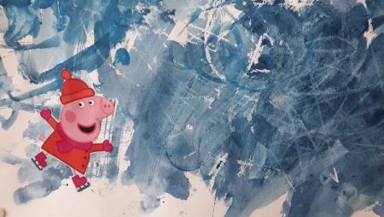
Possun talvipäivä

Slide 2
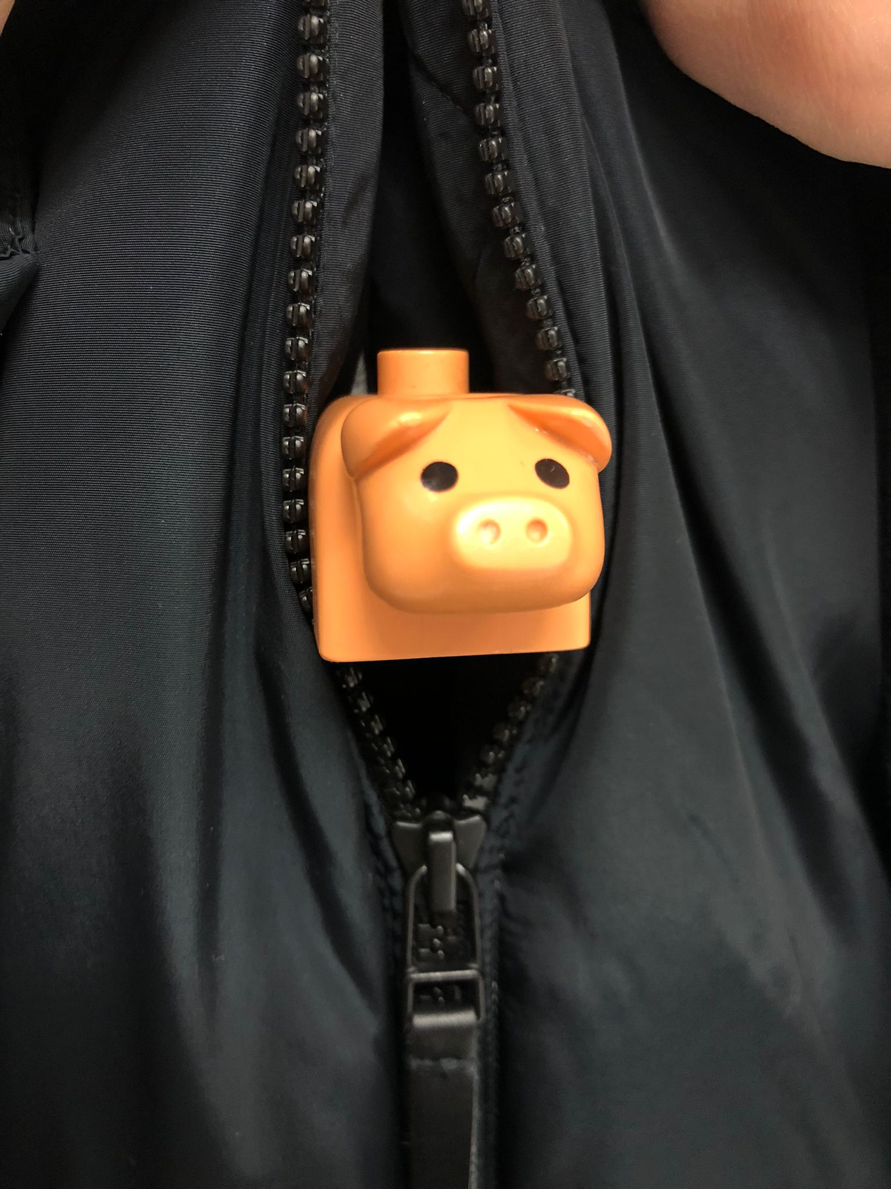
Vetoketju
Eräänä kauniina päivänä possu lähti ulos. Ulkona oli kylmä, joten possun piti pukea päälle talvivaatteet. Possu laittoi toppatakin päälle, jossa oli vetoketju ja tajusi vetoketjun olevan teknologiaa.
Vetoketju on helppo tapa sulkea esimerkiksi. takki, laukku, housut tai kengät. Vetoketjussa on veto-osa josta vedettäessä alas se avautuu. Ylöspäin vedettäessä vetoketjun `hampaat` sulkeutuvat ja vetoketju menee kiinni.

Slide 3
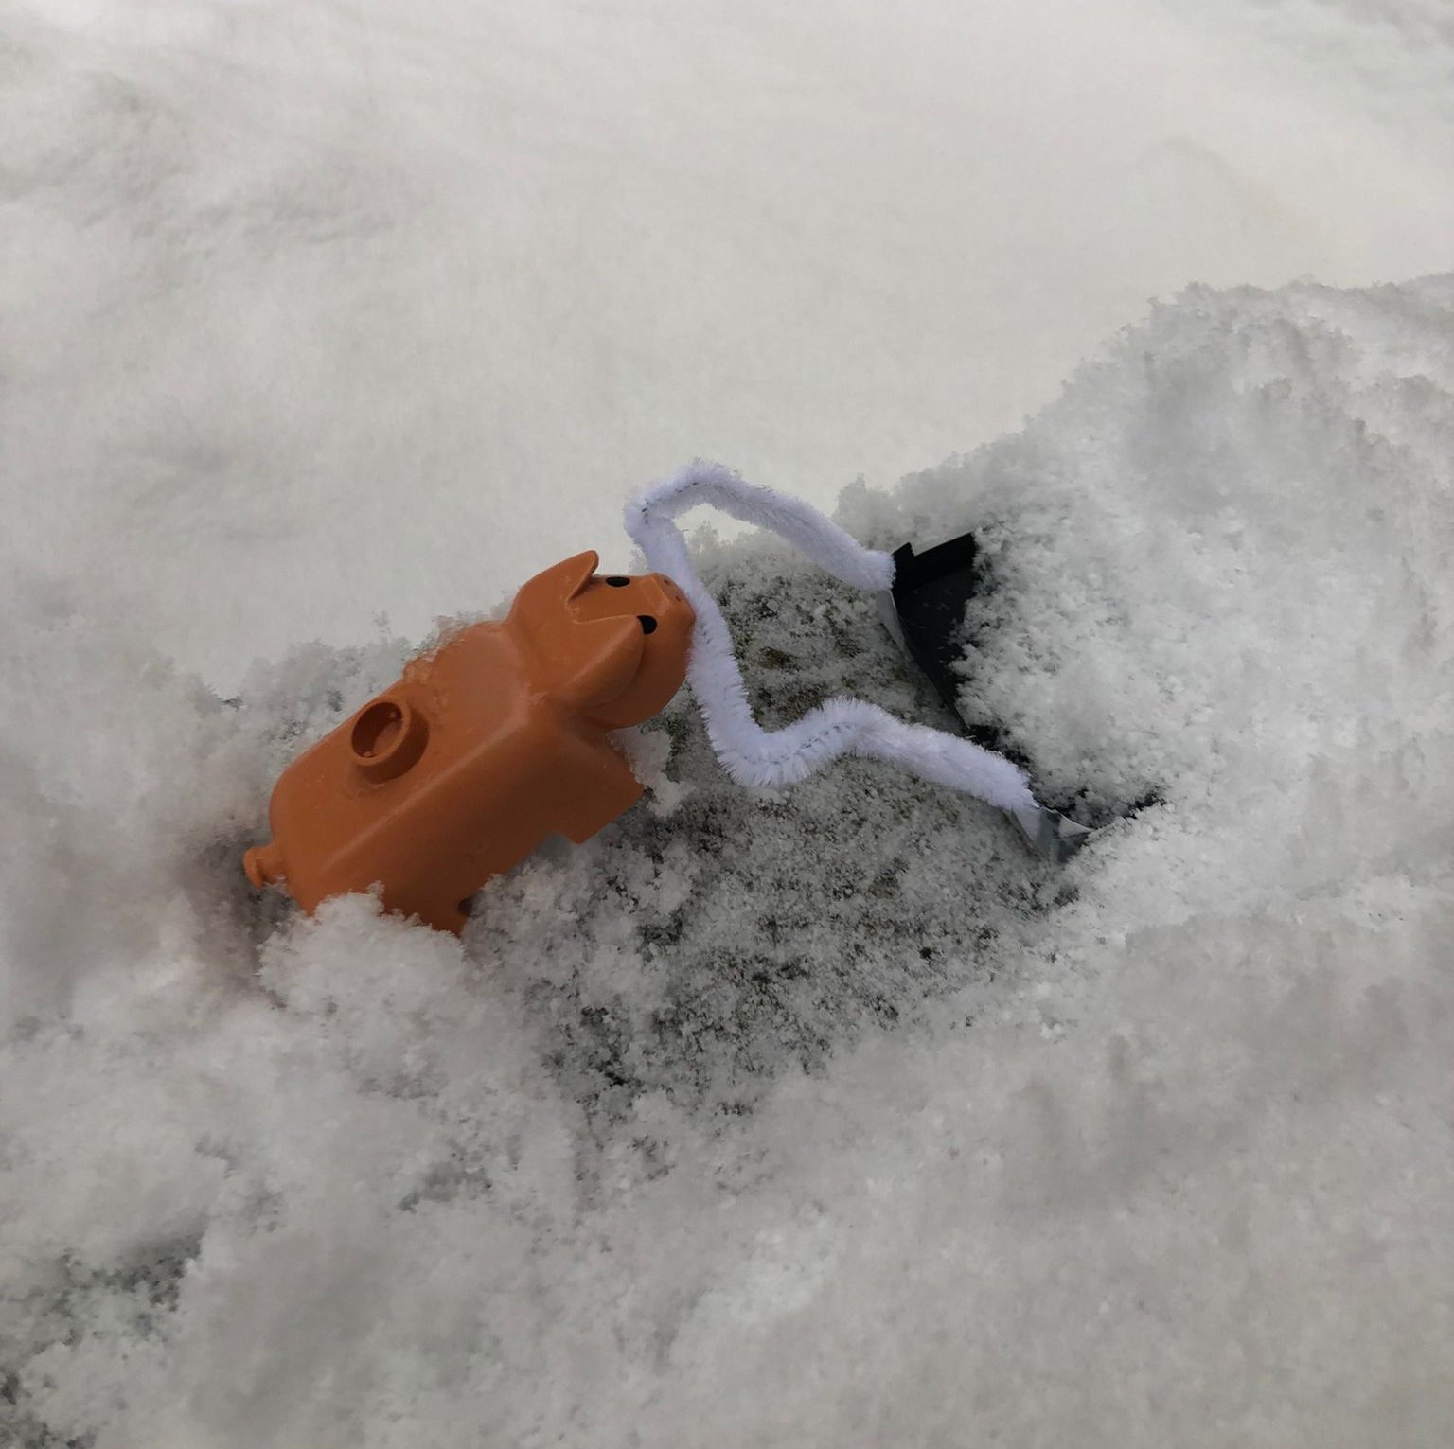
Lumikola
Ulkona oli satanut paljon lunta, joten possu ryhtyi lumitöihin. Possu kolasi lumesta ison kasan. Lumikolakin on teknologiaa.
Lumikola on kätevä väline lumitöihin. Sillä työnnetään lumi pois halutulta alueelta. Siinä on iso `kahva` josta kolaa työnnetään ja sitä kutsutaan aisaksi. Se on valmistettu rautaputkesta. Kun lumikolaa työnnetään aisasta, lapion näköiseen osaan kerääntyy lunta, joka työnnetään pois. Lapion näköistä osaa kutsutaan lumentyöntimeksi ja se on valmistettu kestävästä ja kovasta muovista.

Slide 4
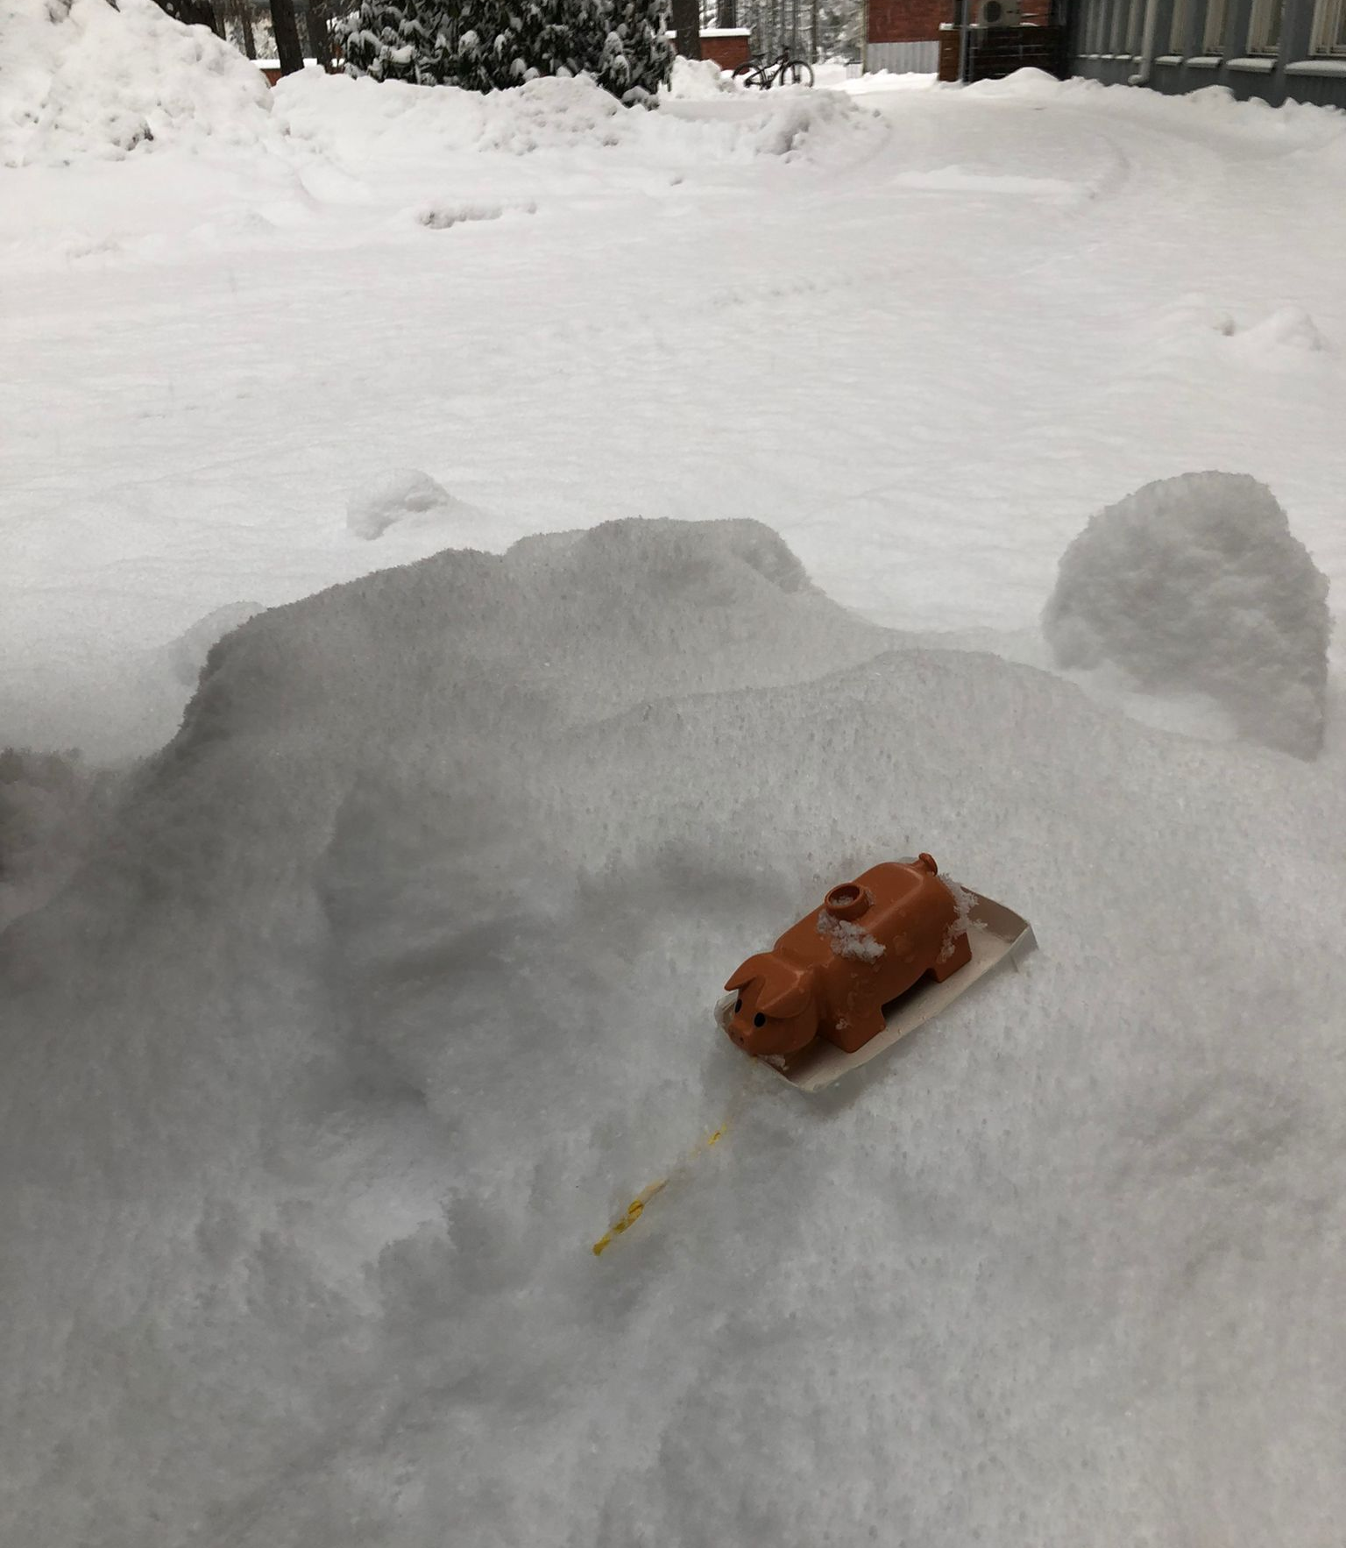
Pulkka
Possu päätti laskea mäkeä isosta kasasta, jonka oli kolannut. Possu otti pulkan ja kiipesi kasan päälle ja laski. Myös pulkka on teknologiaa.
Pulkka on vedettävä mäenlaskuun käytetty kulkuväline. Se on muovia ja liukuu hyvin lumessa. Pulkkaa vedetään narusta jonka päässä on kahva.

Slide 5
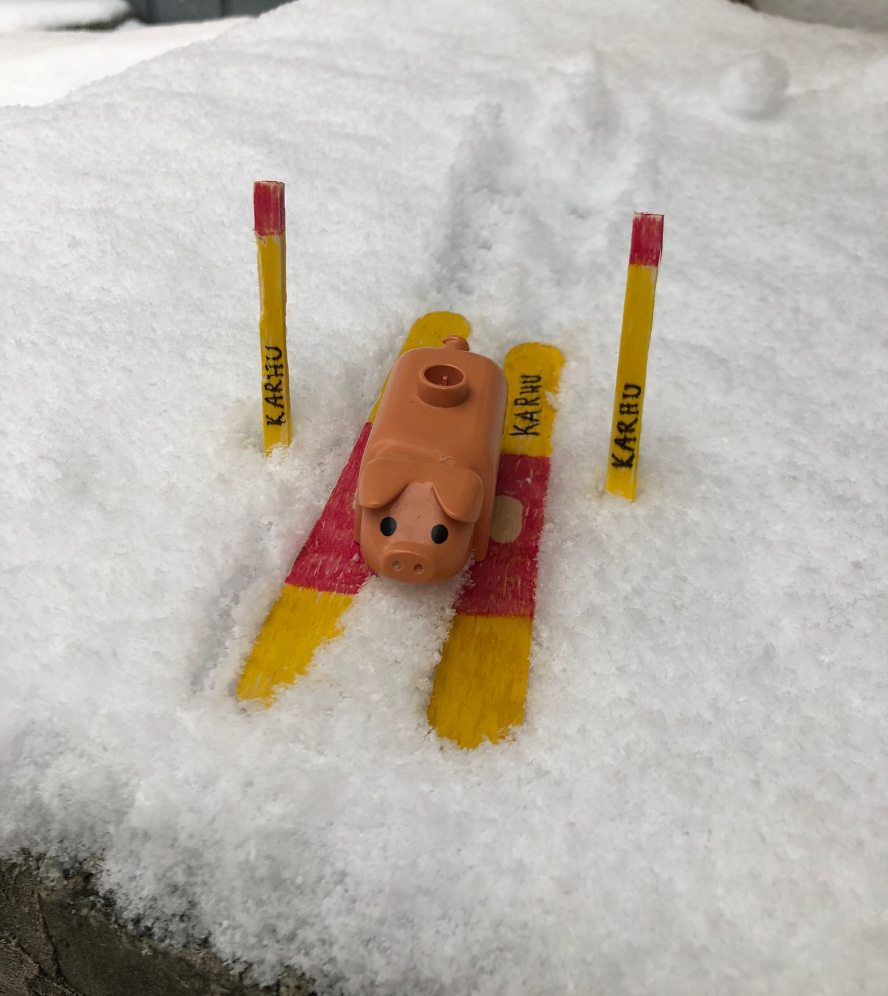
Sukset
Possu kaivoi itselleen sukset varastosta ja päätti lähteä vielä hiihtämään.
Hiihtämään lähtiessä jalkaan laitetaan monot. Ne ovat vähänkuin kengät jotka kiinnitetään suksiin. Jalkoja liikutetaan vuorotellen eteenpäin, suksissa on liukkaat pojat jotka liukuvat suksille tarkoitetuissa urissa, eli laduilla. Sauvoilla tökätään vauhtia.
https://areena.yle.fi/1-4651303?utm_medium=social&utm_campaign=areena-web-share&utm_source=copy-link-share

Slide 6
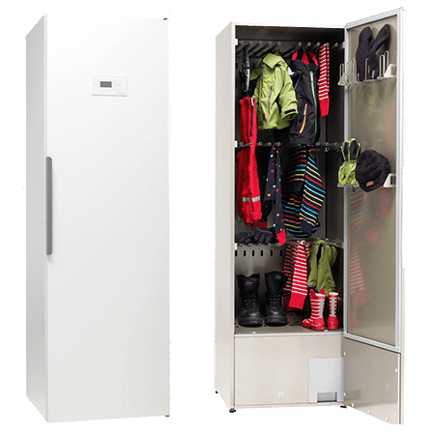
Kuivauskaappi
Ulkoilun jälkeen possu meni sisälle. Possu otti vaatteet pois ja ne olivat märät, äitipossu käski laittaa ne kuivauskaappiin kuivumaan.
Kuivauskaappi on kuivatukseen tarkoitettu kodinkone, jonka sisällä puhaltaa lämmin ilma, joka kuivattaa vaatteet.

Slide 7
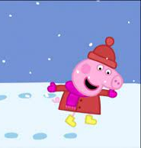
Loppu
Possulla oli hauska talvipäivä ulkona ja hän oppi, että teknologiaa on jokapaikassa.

